Slide 1
FAB Simulator Only Look Once
(FAB SOLO)
조장 : 한성현
조원 : 계민석, 김서윤, 김재곤
Notes:
A조 Fab Simulator Only Look Once 줄여서 FAB SOLO 프로젝트 발표 시작하겠습니다.

Slide 2
1. 팀 구성 및 역할
2. 개발 배경 및 개발 도구 & 환경
3. Thread 구성 및 흐름도
4. UI 구성
5. 보완점 및 기대효과
Notes:
발표 순서는 다음과 같이 진행되는데요,
간단하게 저희 팀원들을 소개시켜드린 뒤 개발 배경과 개발에 사용한 도구와 환경을 소개해드리겠습니다.
이후 Thread 구성과 흐름도에 대해서 말씀해 드린 뒤
프로젝트에서 가장 많이 신경을 썼던 UI에 대해서 말씀드리겠습니다.

Slide 3
1. 팀 구성 및 역할
UI
김서윤
Main UI 설계 및 제작
Machine UI Input 그림 제작
Machine UI + Main UI
김재곤
System Config UI 설계 및 제작
Machine UI Input 그림 제작
Machine UI + Main UI
System
계민석
FAB SOLO Thread 구현
Thread + Main UI
Debugging
한성현
System Config UI 기능 구현
.cfg & .csv File Save & Load 기능 구현
Sub Project 구현
Notes:
첫번 째로 저희 팀원들과 각자의 역할을 먼저 소개해 드리겠습니다.
먼저 김서윤 팀원과 김재곤 팀원은 각각 Main과 System Info UI를 설계 및 제작하고 Machine UI로 들어갈 그림을 PPT를 이용하여 제작하였습니다.
이후 PPT 완성후 Main UI와 결합하는 과정을 진행하였습니다.
계민석 팀원은 FAB SOLO의 흐름에 알맞게 Thread를 구현한 뒤 Main UI와 결합하는 과정을 진행하였고 팀원들이 각자 Test진행 후 발생한 오류를 수정하는 과정을 진행하였습니다.
저는 System Config UI 기능을 구현하고 해당 UI에 적용된 Parameter들이 cfg파일로 Save 및 Load도 될 수 있도록 기능 구현을 하였습니다. 또한, 이후 추가과제로 내주신 MDB to Excel인 Sub Project를 구현하였습니다.

Slide 4
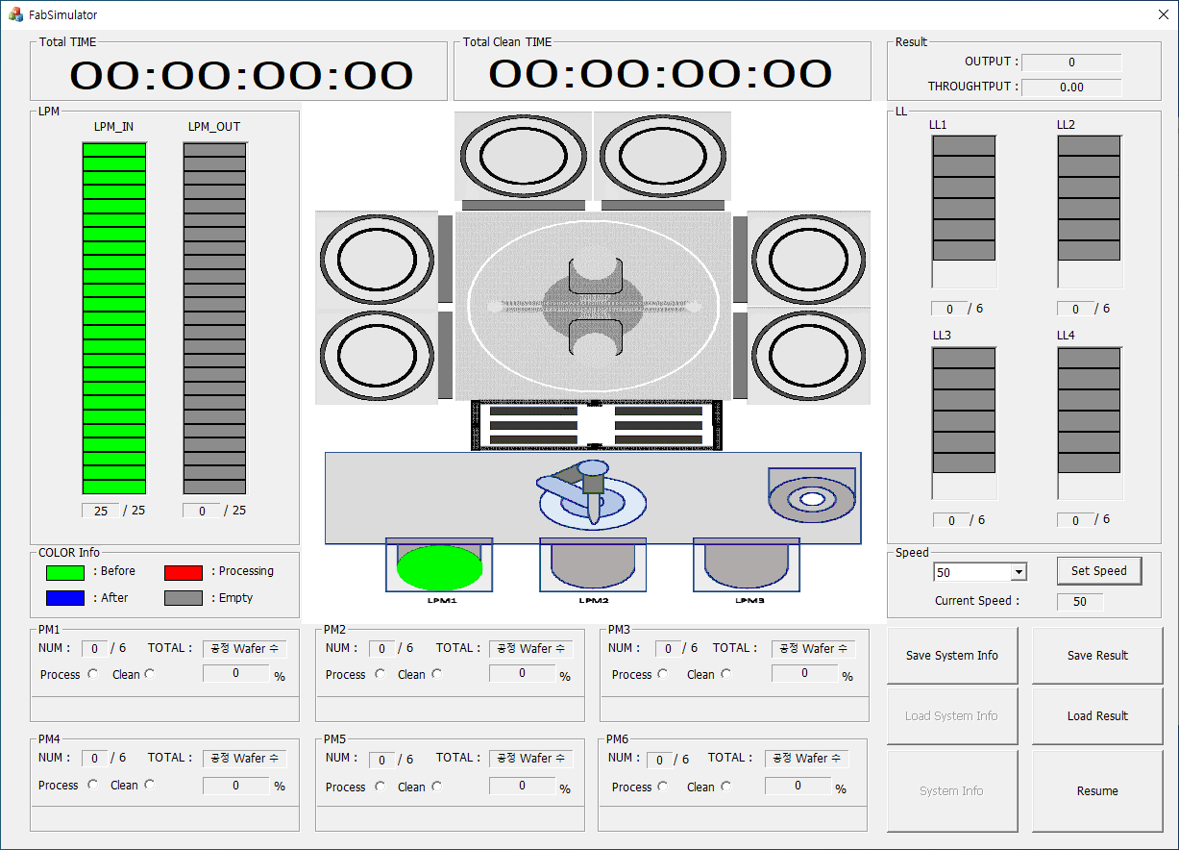
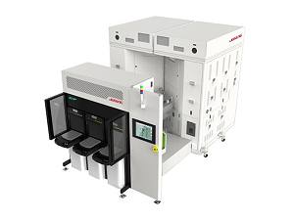


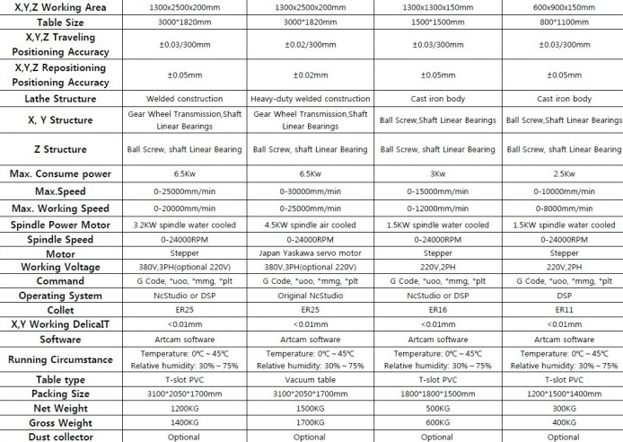

2-1. 개발 배경
Notes:
하드웨어 장비를 구입하는데 있어 장비의 스펙이 어느정도인지 확인하는 것은 고객들에게 있어 중요한 사항 중 한가지 입니다.
옛말에 무엇이든건 듣는 것보다는 보는 것, 보는 것 보다는 실천하는 것이 효과가 크다는 말이 있듯이
장비 회사에서 고객이 직접 원하는 사양으로 커스텀하여 구매를 할 수 있다면 추가적으로 발생 가능성이 있는 비용에 대한 생각은 고려하지 않아도 됩니다.
하지만 시간이 오래 소모된다는 단점이 존재합니다.
이와 반대로 시간 절약을 위해 장비의 스펙을 문서로만 확인하고 구매를 한다면 이후 추가 비용을 지불할 가능성이 높아질 수 있습니다.
이런 비용 문제와 시간 문제를 동시에 할 수 있도록 하기위해 FAB SOLO를 개발하였습니다.

Slide 5




2-2. 개발 도구 & 개발 환경
Tool
Language & Library
Notes:
FAB SOLO는 Visual Studio 환경에서 언어는 C++로 라이브러리는 MFC를 이용하여 개발하였습니다.
또한, 소스코드관리를 위해 git을 사용하였습니다.

Slide 6
3-1. Thread 구성
Time
LPM2LL
LL
LL2PM
Central Control
PM
PM2LL
LL2OUT
Notes:
다음으로 스레드 구성입니다.
FAB SOLO는 총 10개의 스레드를 통해서 만들었는데요
다음과 같이 구성 되어있고 각각의 스레드의 역할에 대해서 말씀드리겠습니다.
중앙제어스레드는 9개의 스레드를 관리하고 다음으로 진행되어야 할 스레드를 순차적으로 동작시키는 역할을 합니다.
Time스레드는 FAB SOLO가 작동한 총 작동 시간과 총 Clean 공정이 진행된 시간을 측정하고
그와 동시에 출력된 Wafer수와 Throughput은 계산합니다.
LPMtoLL스레드는 Wafer를 Aligner과정을 진행한 뒤 LL로 옮기는 스레드입니다.
LL스레드는 Wafer가 있는 공간을 해당되는 과정에 따라 진공 또는 대기 상태로 만들어 줍니다.
LL2PM스레드는 LL에 있는 Wafer를 순차적으로 PM모듈로 옮기는 과정을 시행합니다.
PM스레드는 Wafer에 공정을 진행합니다.
PM2LL스레드는 PM스레드를통해 공정이 완료된 Wafer를 LL로 옮기는 과정을 진행합니다.
LL2OUT스레드는 LL스레드를 통하여 대기 상태로 전환된 Wafer들을 출력하는 과정을 진행합니다.

Slide 7
3-1. Thread 구성
Time
LPM2LL
LL
LL2PM
Central Control
PM
PM2LL
LL2OUT
Notes:
다음으로 스레드 구성입니다.
FAB SOLO는 총 10개의 스레드를 통해서 만들었는데요
다음과 같이 구성 되어있고 각각의 스레드의 역할에 대해서 말씀드리겠습니다.
중앙제어스레드는 9개의 스레드를 관리하고 다음으로 진행되어야 할 스레드를 순차적으로 동작시키는 역할을 합니다.
Time스레드는 FAB SOLO가 작동한 총 작동 시간과 총 Clean 공정이 진행된 시간을 측정하고
그와 동시에 출력된 Wafer수와 Throughput은 계산합니다.
LPMtoLL스레드는 Wafer를 Aligner과정을 진행한 뒤 LL로 옮기는 스레드입니다.
LL스레드는 Wafer가 있는 공간을 해당되는 과정에 따라 진공 또는 대기 상태로 만들어 줍니다.
LL2PM스레드는 LL에 있는 Wafer를 순차적으로 PM모듈로 옮기는 과정을 시행합니다.
PM스레드는 Wafer에 공정을 진행합니다.
PM2LL스레드는 PM스레드를통해 공정이 완료된 Wafer를 LL로 옮기는 과정을 진행합니다.
LL2OUT스레드는 LL스레드를 통하여 대기 상태로 전환된 Wafer들을 출력하는 과정을 진행합니다.

Slide 8
3-1. Thread 구성
Time
LPM2LL
LL
LL2PM
Central Control
PM
PM2LL
LL2OUT
Notes:
다음으로 스레드 구성입니다.
FAB SOLO는 총 10개의 스레드를 통해서 만들었는데요
다음과 같이 구성 되어있고 각각의 스레드의 역할에 대해서 말씀드리겠습니다.
중앙제어스레드는 9개의 스레드를 관리하고 다음으로 진행되어야 할 스레드를 순차적으로 동작시키는 역할을 합니다.
Time스레드는 FAB SOLO가 작동한 총 작동 시간과 총 Clean 공정이 진행된 시간을 측정하고
그와 동시에 출력된 Wafer수와 Throughput은 계산합니다.
LPMtoLL스레드는 Wafer를 Aligner과정을 진행한 뒤 LL로 옮기는 스레드입니다.
LL스레드는 Wafer가 있는 공간을 해당되는 과정에 따라 진공 또는 대기 상태로 만들어 줍니다.
LL2PM스레드는 LL에 있는 Wafer를 순차적으로 PM모듈로 옮기는 과정을 시행합니다.
PM스레드는 Wafer에 공정을 진행합니다.
PM2LL스레드는 PM스레드를통해 공정이 완료된 Wafer를 LL로 옮기는 과정을 진행합니다.
LL2OUT스레드는 LL스레드를 통하여 대기 상태로 전환된 Wafer들을 출력하는 과정을 진행합니다.

Slide 9
3-1. Thread 구성
Time
LPM2LL
LL
LL2PM
Central Control
PM
PM2LL
LL2OUT
Notes:
다음으로 스레드 구성입니다.
FAB SOLO는 총 10개의 스레드를 통해서 만들었는데요
다음과 같이 구성 되어있고 각각의 스레드의 역할에 대해서 말씀드리겠습니다.
중앙제어스레드는 9개의 스레드를 관리하고 다음으로 진행되어야 할 스레드를 순차적으로 동작시키는 역할을 합니다.
Time스레드는 FAB SOLO가 작동한 총 작동 시간과 총 Clean 공정이 진행된 시간을 측정하고
그와 동시에 출력된 Wafer수와 Throughput은 계산합니다.
LPMtoLL스레드는 Wafer를 Aligner과정을 진행한 뒤 LL로 옮기는 스레드입니다.
LL스레드는 Wafer가 있는 공간을 해당되는 과정에 따라 진공 또는 대기 상태로 만들어 줍니다.
LL2PM스레드는 LL에 있는 Wafer를 순차적으로 PM모듈로 옮기는 과정을 시행합니다.
PM스레드는 Wafer에 공정을 진행합니다.
PM2LL스레드는 PM스레드를통해 공정이 완료된 Wafer를 LL로 옮기는 과정을 진행합니다.
LL2OUT스레드는 LL스레드를 통하여 대기 상태로 전환된 Wafer들을 출력하는 과정을 진행합니다.

Slide 10
3-1. Thread 구성
Time
LPM2LL
LL
LL2PM
Central Control
PM
PM2LL
LL2OUT
Notes:
다음으로 스레드 구성입니다.
FAB SOLO는 총 10개의 스레드를 통해서 만들었는데요
다음과 같이 구성 되어있고 각각의 스레드의 역할에 대해서 말씀드리겠습니다.
중앙제어스레드는 9개의 스레드를 관리하고 다음으로 진행되어야 할 스레드를 순차적으로 동작시키는 역할을 합니다.
Time스레드는 FAB SOLO가 작동한 총 작동 시간과 총 Clean 공정이 진행된 시간을 측정하고
그와 동시에 출력된 Wafer수와 Throughput은 계산합니다.
LPMtoLL스레드는 Wafer를 Aligner과정을 진행한 뒤 LL로 옮기는 스레드입니다.
LL스레드는 Wafer가 있는 공간을 해당되는 과정에 따라 진공 또는 대기 상태로 만들어 줍니다.
LL2PM스레드는 LL에 있는 Wafer를 순차적으로 PM모듈로 옮기는 과정을 시행합니다.
PM스레드는 Wafer에 공정을 진행합니다.
PM2LL스레드는 PM스레드를통해 공정이 완료된 Wafer를 LL로 옮기는 과정을 진행합니다.
LL2OUT스레드는 LL스레드를 통하여 대기 상태로 전환된 Wafer들을 출력하는 과정을 진행합니다.

Slide 11
3-1. Thread 구성
Time
LPM2LL
LL
LL2PM
Central Control
PM
PM2LL
LL2OUT
Notes:
다음으로 스레드 구성입니다.
FAB SOLO는 총 10개의 스레드를 통해서 만들었는데요
다음과 같이 구성 되어있고 각각의 스레드의 역할에 대해서 말씀드리겠습니다.
중앙제어스레드는 9개의 스레드를 관리하고 다음으로 진행되어야 할 스레드를 순차적으로 동작시키는 역할을 합니다.
Time스레드는 FAB SOLO가 작동한 총 작동 시간과 총 Clean 공정이 진행된 시간을 측정하고
그와 동시에 출력된 Wafer수와 Throughput은 계산합니다.
LPMtoLL스레드는 Wafer를 Aligner과정을 진행한 뒤 LL로 옮기는 스레드입니다.
LL스레드는 Wafer가 있는 공간을 해당되는 과정에 따라 진공 또는 대기 상태로 만들어 줍니다.
LL2PM스레드는 LL에 있는 Wafer를 순차적으로 PM모듈로 옮기는 과정을 시행합니다.
PM스레드는 Wafer에 공정을 진행합니다.
PM2LL스레드는 PM스레드를통해 공정이 완료된 Wafer를 LL로 옮기는 과정을 진행합니다.
LL2OUT스레드는 LL스레드를 통하여 대기 상태로 전환된 Wafer들을 출력하는 과정을 진행합니다.

Slide 12
3-1. Thread 구성
Time
LPM2LL
LL
LL2PM
Central Control
PM
PM2LL
LL2OUT
Notes:
다음으로 스레드 구성입니다.
FAB SOLO는 총 10개의 스레드를 통해서 만들었는데요
다음과 같이 구성 되어있고 각각의 스레드의 역할에 대해서 말씀드리겠습니다.
중앙제어스레드는 9개의 스레드를 관리하고 다음으로 진행되어야 할 스레드를 순차적으로 동작시키는 역할을 합니다.
Time스레드는 FAB SOLO가 작동한 총 작동 시간과 총 Clean 공정이 진행된 시간을 측정하고
그와 동시에 출력된 Wafer수와 Throughput은 계산합니다.
LPMtoLL스레드는 Wafer를 Aligner과정을 진행한 뒤 LL로 옮기는 스레드입니다.
LL스레드는 Wafer가 있는 공간을 해당되는 과정에 따라 진공 또는 대기 상태로 만들어 줍니다.
LL2PM스레드는 LL에 있는 Wafer를 순차적으로 PM모듈로 옮기는 과정을 시행합니다.
PM스레드는 Wafer에 공정을 진행합니다.
PM2LL스레드는 PM스레드를통해 공정이 완료된 Wafer를 LL로 옮기는 과정을 진행합니다.
LL2OUT스레드는 LL스레드를 통하여 대기 상태로 전환된 Wafer들을 출력하는 과정을 진행합니다.

Slide 13
3-1. Thread 구성
Time
LPM2LL
LL
LL2PM
Central Control
PM
PM2LL
LL2OUT
Notes:
다음으로 스레드 구성입니다.
FAB SOLO는 총 10개의 스레드를 통해서 만들었는데요
다음과 같이 구성 되어있고 각각의 스레드의 역할에 대해서 말씀드리겠습니다.
중앙제어스레드는 9개의 스레드를 관리하고 다음으로 진행되어야 할 스레드를 순차적으로 동작시키는 역할을 합니다.
Time스레드는 FAB SOLO가 작동한 총 작동 시간과 총 Clean 공정이 진행된 시간을 측정하고
그와 동시에 출력된 Wafer수와 Throughput은 계산합니다.
LPMtoLL스레드는 Wafer를 Aligner과정을 진행한 뒤 LL로 옮기는 스레드입니다.
LL스레드는 Wafer가 있는 공간을 해당되는 과정에 따라 진공 또는 대기 상태로 만들어 줍니다.
LL2PM스레드는 LL에 있는 Wafer를 순차적으로 PM모듈로 옮기는 과정을 시행합니다.
PM스레드는 Wafer에 공정을 진행합니다.
PM2LL스레드는 PM스레드를통해 공정이 완료된 Wafer를 LL로 옮기는 과정을 진행합니다.
LL2OUT스레드는 LL스레드를 통하여 대기 상태로 전환된 Wafer들을 출력하는 과정을 진행합니다.

Slide 14
3-2. Thread 흐름도
LL Module 2개 / LL Slot 4개 / PM Module 2개 / PM Slot 4개
LL(Pump)
LL(Vent)
PM1
PM2
Central Control
LPM2LL
LL2PM
Time
LL
PM
PM2LL
LL2OUT
Notes:
FAB SOLO의 스레드 흐름도를 다음과 같이 Load Lock 모듈 2개, 슬롯 개수 4개 Process 모듈 2개, 슬롯 개수 4개로 설정하였을때를 예시로 표현하였습니다.
보시는 것과 같이 Central Control은 프로그램 종료시 까지 작동되면 다른 스레드를 순차적으로 동작시키는 역할을 하는 것을 보실 수 있습니다.
그와 동시에 Time 스레드도 동작하면서 Simulator의 동작시간을 측정하여 Wafer의 출력과 Throughtput을 계산하는데 이바지 합니다.
또한, 스레드는 단일 스레드로 동작이 되는 것이 아닌 멀티스레드로 동작이 되어야 합니다.
해당 예시로 말하면 LPM2LL과 LL2PM 과정이 동시에 일어 나야 된다는 건데 보시는 것과 같이 멀티스레드로 동작하시는 것을 볼 수 있습니다.
좀 더 자세한 흐름은 시연을 통해 보여드리겠습니다.

Slide 15
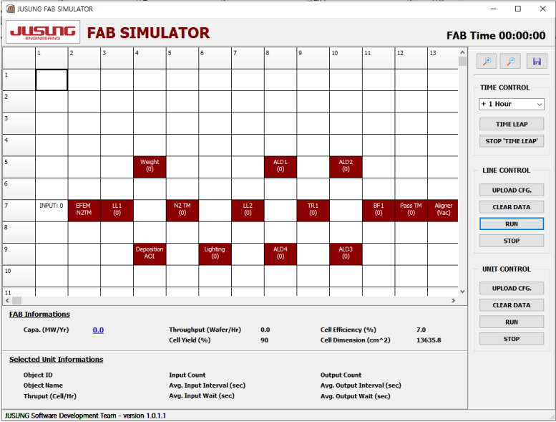
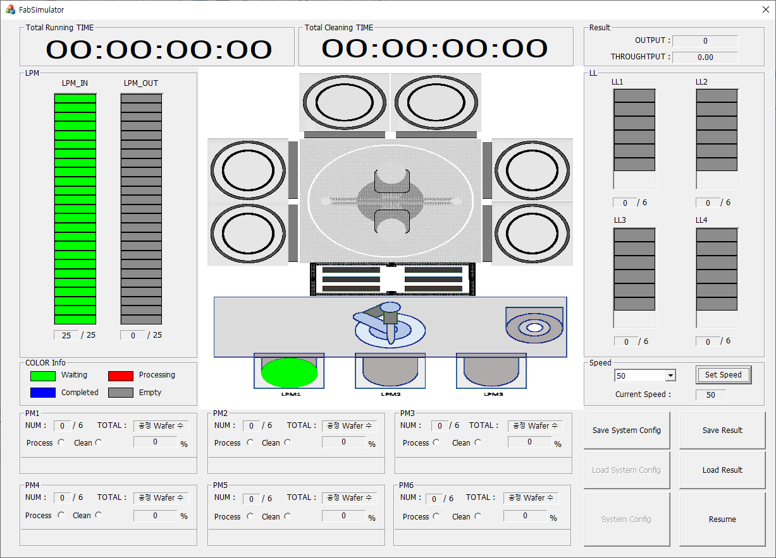
4. UI 구성 (Main)
기존 UI
신규 UI
Notes:
네번째로 UI구성에 대해서 설명드리겠습니다.
이전 UI의 경우 타일 형식으로 되어있어서 한 눈에 알아보는 것이 힘들었습니다.
하지만 새로운 UI 구성은 각각의 모듈이 현재 수행하고 있는 작업을 볼 수 있을 뿐만 아니라 앞으로 할 작업도 사용자가 예상할 수 있도록 설계하였습니다.
이제 각 UI별 세부 사항에 대해 알려드리겠습니다.

Slide 16

4. UI 구성 (Main)
[ Total Running/ Cleaning Time ]
[ Output / Throughput ]
Output
공정을 완료한 총 Wafer 개수
Throughput
1시간당 공정 가능한 Wafer 개수
Notes:
우선 최상단에 보시면 타이머가 2가지가 있습니다.
각각 Total Running Time 과 Total Cleanning Time 으로 구성되어 있으며
공정이 완료된 모든 웨이퍼를 OUTPUT에 표시하고
1시간당 공정한 웨이퍼 평균을 구해 THROUGHTPUT 에 표시했습니다.

Slide 17

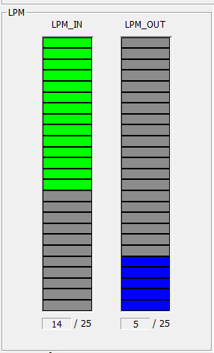
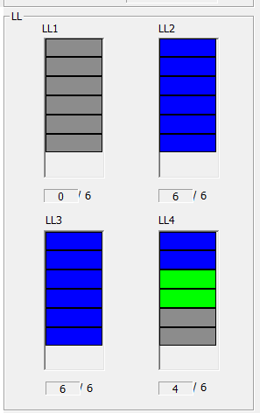
4. UI 구성 (Main)
[ Color Info ]
[ Load Port ]
[ Load Lock ]
Notes:
다음UI는 LPM과 Load Lock을 표현한 UI 입니다. 웨이퍼를 우선 공정 전/후 로 구분짓기 위해 색깔을 구분지었으며
현재 웨이퍼가 들어있는 개수와 최대 들어갈수 있는 크기 및 웨이퍼의 공정 상태까지 한번에 알수있게 만들었습니다.
또한 Load Lock 이 수행하는 진공상태/대기상태 등을 프로그래스바 를 통해 알수있게 해놓았으며
이로인해 Load Lock이 현재 수행중인 작업과 갖고있는 웨이퍼의 상태 및 수량 등을 한번에 알 수 있습니다.
다음 페이지를 보시면

Slide 18
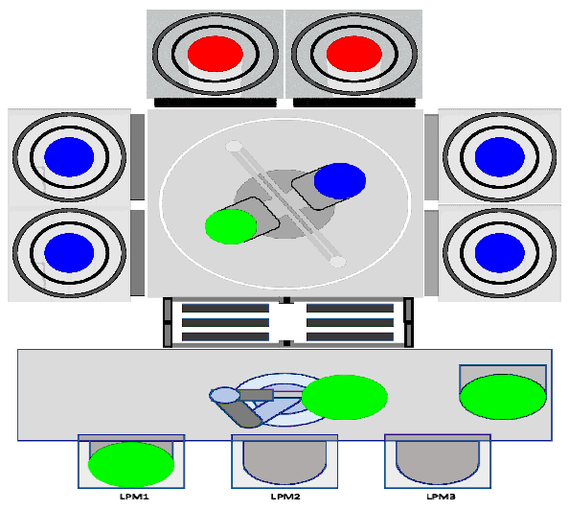
4. UI 구성 (Main)
[ Machine UI ]
Notes:
Main UI 입니다. 한가운데 움직이는 그림을 통해 로봇이 작동하는 순서를 쉽게 알수 있으며
직관적이고 가벼운 UI를 통해 장비에 대해 잘 모르는 사람이라도
어떤식으로 작동을 하고 저 로봇이 웨이퍼를 어디서 어디로 옮기는지 등을한눈에 알아보기 편하게 만들었습니다.
또한 웨이퍼에 상태에 따라 색깔을 표시함으로써 실시간으로 무슨 공정을 진행하고 있는지와
좌우의 LPM 과 Load Lock 의 UI와 연관지어 그림상으로 로봇이 Load Lock 에 웨이퍼를 넣으면
바로 UI로 웨이퍼를 채울수 있도록 상호 호환되게 만들었습니다.
이로써 사용자는 가운데 Main UI를 통해 전체적인 장비 상황을 파악할수 있고 좌우의 GDI를 통해 개별적인 모듈 상황을 볼수 있습니다.

Slide 19
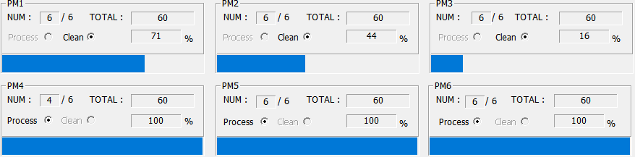
4. UI 구성 (Main)
[Process Module ]
Notes:
다음은 증착 공정 등 실제 공정이 이루어지는 프로세스 모듈입니다.
해당 모듈도 마찬가지로 사용자가 슬롯 개수 및 모듈 개수를 범용으로 사용할 수 있도록 구현하였습니다.
프로세스 모듈의 개수는 1개부터 최대 6개까지, (한 번 쉬고) 모듈별 슬롯의 개수는 1개부터 최대 6개까지 설정할 수 있습니다.
두 그림 중 오른쪽 그림에서 차례로 ‘NUM’ 은 사용자가 설정한 슬롯 개수와 현재 모듈에 투입된 웨이퍼의 개수를 표현하였습니다.
바로 옆에 ‘TOTAL’의 경우 해당 프로세스 모듈에서 공정을 완료한 웨이퍼의 총개수를 의미합니다.
다음으로 라디오 버튼을 통해 해당 모듈이 현재 공정을 진행 중인가 혹은 Clean job을 진행 중인가를 확인할 수 있습니다.
마지막으로 프로그레스 컨트롤과 이를 수치로 보여주며,해당 모듈의 공정 진행 상황을 직관적으로 확인할 수 있도록 설계하였습니다.

Slide 20

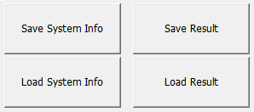
4. UI 구성 (Main)
[ Speed Control ]
( X20 ~ x50 )
[ Save / Load ]
( .csv, .cfg )
Notes:
앞서 설명 드린 프로세스 모듈 UI 오른편에는 시뮬레이터의 가속이 가능하도록 스피드 컨트롤러를 배치하였습니다.
사용자는 최소 1배속에서 최대 50배속까지 시뮬레이터를 가속할 수 있도록 구현하였습니다.
스피드 컨트롤러 하단에는 두가지의 세이브와 로드 버튼이 위치하도록 하였습니다.
보시는 바와 같이 왼쪽 두 개의 버튼은 사용자가 시뮬레이터를 동작하긴 전 입력하였던 시뮬레이션의 환경 및 변수들을 저장하거나 불러올 수 있도록 구현하였습니다.
한편,그 오른편에는 시뮬레이션을 통해 나온 결과가 얼마의 시간 동안 몇 장의 Wafer의 작업을 진행했는지를 보여주는 Throughput을 저장하거나 불러올 수 있도록 설계하였습니다.

Slide 21
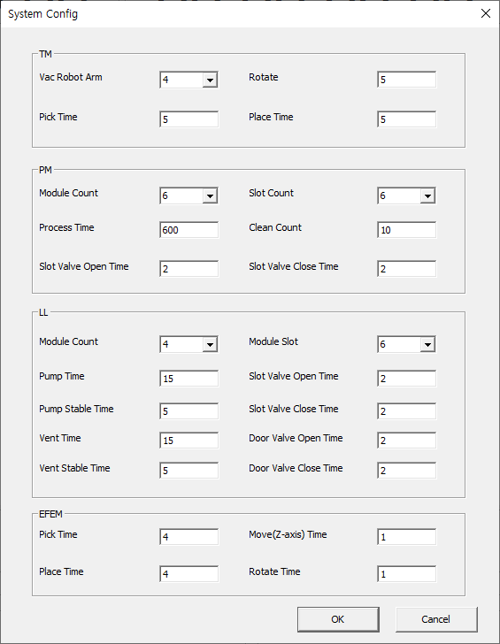
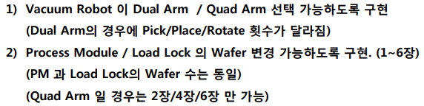
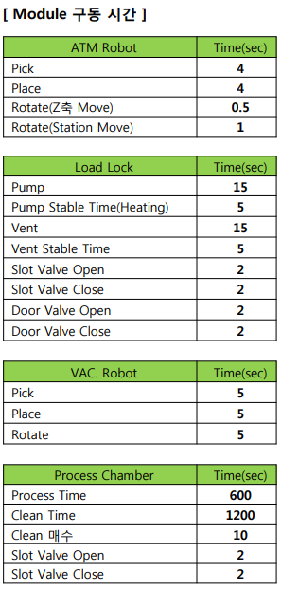
4. UI 구성 (System Config)
1
2
3
4
Notes:
마지막으로 사용자가 시뮬레이션의 환경 및 변수를 설정할 수 있는 시스템 설정 화면입니다.
모듈 및 슬롯의 개수, 그리고 해당 모듈에서의 구동 시간을 사용자가 자유롭게 입력할 수 있도록 구현하였습니다.
초기 메인 윈도우에서 ‘시스템 Info’ 버튼을 클릭하게 되면 해당 윈도우를 띄워 사용자에게 입력 받도록 하였으며, 주성엔지니어링에서 제공 받는 모듈 별 구동 시간을 반영하여 기본값으로 입력될 수 있도록 하였습니다.
또한, Transfer모듈의Vacuum 로봇이 Quad arm일 경우를 고려하여 프로세스 모듈의 슬롯 개수를 짝수로만 선택이 가능하도록 제한을 둔 점도 특이점이라 할 수 있습니다.

Slide 22
5. 보완점 및 기대효과
절차 지향
객체 지향
보완점
기대효과

